Slide 1
Notes:
¡RECUERDEN TOMAR ASISTENCIA utilizando el link a Google Forms que recibieron!

Slide 2
¡Bienvenidas/os a
Data Science!

Slide 3
¿Cómo anduvieron?
Explicación: Sistemas de recomendación
Break
Explicación: Sistemas de recomendación
Hands-on training
Entrega 06
Cierre
Notes:
Agenda de la clase:
¿Cómo anduvieron? (20 minutos)
Explicación: Sistemas de recomendación (40 minutos)
Break (15 minutos)
Explicación: Sistemas de recomendación (25 minutos)
Hands-on training: Sistemas de recomendación (55 minutos)
Entrega 06 (10 minutos)
Cierre (5 minutos)

Slide 4
¿Cómo anduvieron?
Notes:
Preguntamos si tienen dudas o comentarios de la clase anterior. Podemos poner en común el notebook de la clase anterior.

Slide 5
IMPORTANTE
Bajar el siguiente dataset:
https://www.kaggle.com/netflix-inc/netflix-prize-data
Notes:
Mentores/as: tengan el dataset en un pendrive por las dudas.

Slide 6
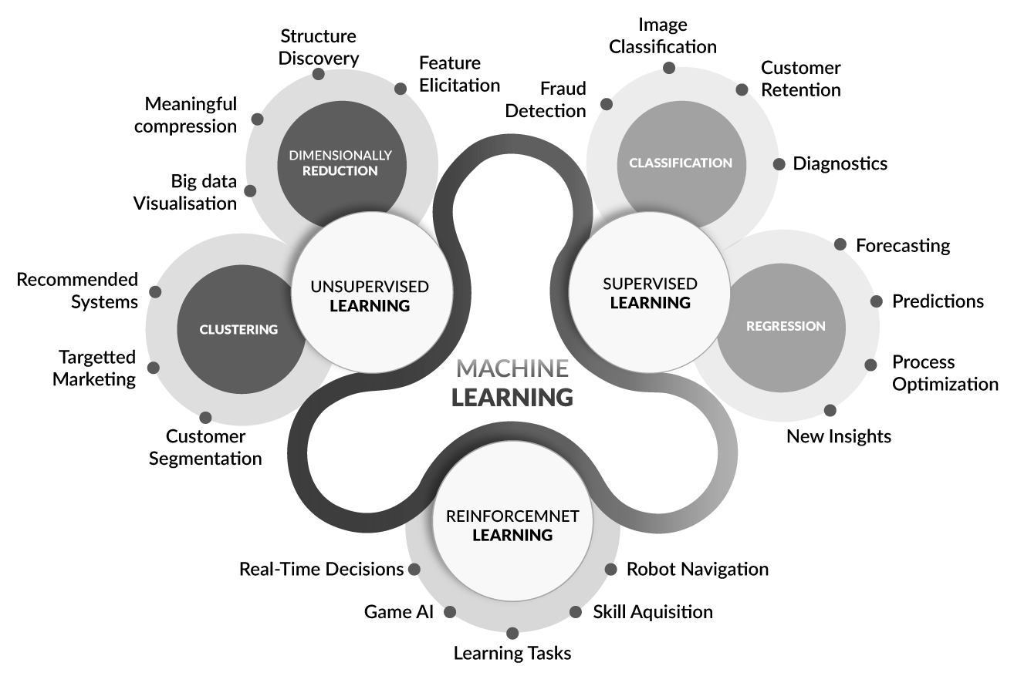



Mapa

Slide 7
Sistemas de recomendación

Slide 8

Hoy nos inspiramos con
http://www.mmds.org/

Slide 9
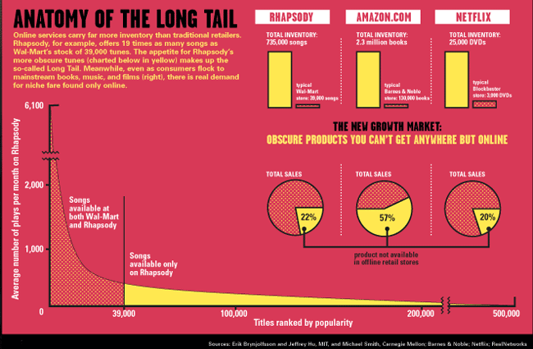

The long tail
Ejemplo: Into Thin Air y Touching Void

Slide 10
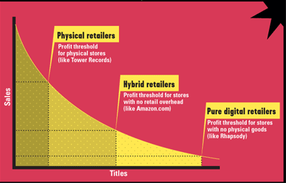
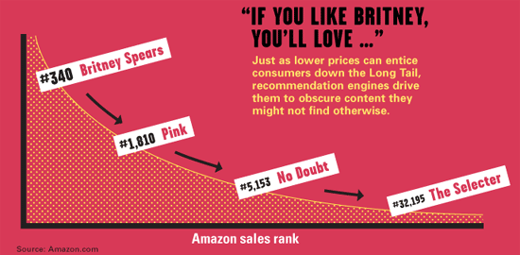
The long tail
Ejemplo: Into Thin Air y Touching Void

Slide 11
Matriz de utilidad
Existen usuarios e ítems. Los usuarios prefieren algunos ítems por sobre otros
Ejemplo: Usuarios de Netflix y Películas. De 1 a 5 estrellas.
 | P1 | P2 | P3 | P4 | P5 | P6 | ... | P_{m}
Usuario 1 | 5 | 4 |  |  | 2 |  | ... | 1
Usuario 2 | 2 | 1 |  | 5 |  |  | ... | 5
Usuario 3 |  | 1 | 5 |  | 4 | 3 | ... | 2
Usuario 4 | 4 |  |  | 2 | 1
... | ... | ... | ... |  |  |  | ...
Usuario n | 1 | 2 | 5 |  | 5 |  | ... | 3

Slide 12
Matriz de utilidad
Existen usuarios e ítems. Los usuarios prefieren algunos ítems por sobre otros
Ejemplo: Usuarios de Netflix y Películas. De 1 a 5 estrellas.
 | P1 | P2 | P3 | P4 | P5 | P6 | ... | P_{m}
Usuario 1 | 5 | 4 | ? | ? | 2 | ? | ... | 1
Usuario 2 | 2 | 1 | ? | 5 | ? | ? | ... | 5
Usuario 3 | ? | 1 | 5 | ? | 4 | 3 | ... | 2
Usuario 4 | 4 | ? | ? | 2 | 1 | ? | ... | ?
... | ... | ... | ... | ... | ... | ... | ... | ...
Usuario n | 1 | 2 | 5 | ? | 5 | ? | ... | 3

Slide 13
Matriz de utilidad
El objetivo del sistema de recomendación es poblar la matriz de utilidad
Existen usuarios e ítems. Los usuarios prefieren algunos ítems por sobre otros
Ejemplo: Usuarios de Netflix y Películas. De 1 a 5 estrellas.
 | P1 | P2 | P3 | P4 | P5 | P6 | ... | P_{m}
Usuario 1 | 5 | 4 | ? | ? | 2 | ? | ... | 1
Usuario 2 | 2 | 1 | ? | 5 | ? | ? | ... | 5
Usuario 3 | ? | 1 | 5 | ? | 4 | 3 | ... | 2
Usuario 4 | 4 | ? | ? | 2 | 1 | ? | ... | ?
... | ... | ... | ... | ... | ... | ... | ... | ...
Usuario n | 1 | 2 | 5 | ? | 5 | ? | ... | 3

Slide 14
Matriz de utilidad
Existen usuarios e ítems. Los usuarios prefieren algunos ítems por sobre otros
Ejemplo: Usuarios de Netflix y Películas. De 1 a 5 estrellas.
Ejemplo: Netflix tiene 150 millones suscriptores, 5 mil películas. La matriz tiene 750000000000 espacios, de los cuales la mayoría están vacíos.
Ejemplo: Netflix tiene 150 millones suscriptores, 5 mil películas. La matriz tiene 750000000000 espacios, de los cuales la mayoría están vacíos.
Cuando buscamos recomendar, interesa más recomendar ítems que van a gustar que aquellos que no van a gustar.

Slide 15
Matriz de utilidad
Existen usuarios e ítems. Los usuarios prefieren algunos ítems por sobre otros
Ejemplo: Usuarios de Netflix y Películas. De 1 a 5 estrellas.
Ejemplo: Netflix tiene 150 millones suscriptores, 5 mil películas. La matriz tiene 750000000000 espacios, de los cuales la mayoría están vacíos.
Ejemplo: Netflix tiene 150 millones suscriptores, 5 mil películas. La matriz tiene 750000000000 espacios, de los cuales la mayoría están vacíos.
Cuando buscamos recomendar, interesa más recomendar ítems que van a gustar que aquellos que no van a gustar.
En algunos casos, interesa mover a los usuarios del mainstream a la cola

Slide 16
Matriz de utilidad
Existen usuarios e ítems. Los usuarios prefieren algunos ítems por sobre otros
Ejemplo: Usuarios de Netflix y Películas. De 1 a 5 estrellas.
Ejemplo: Netflix tiene 150 millones suscriptores, 5 mil películas. La matriz tiene 750000000000 espacios, de los cuales la mayoría están vacíos.
Ejemplo: Netflix tiene 150 millones suscriptores, 5 mil películas. La matriz tiene 750000000000 espacios, de los cuales la mayoría están vacíos.
Cuando buscamos recomendar, interesa más recomendar ítems que van a gustar que aquellos que no van a gustar.
En algunos casos, interesa mover a los usuarios del mainstream a la cola
Algunas veces, ni siquiera hay calificaciones, solamente si vio o no (o escuchó, leyó, compró, etc.).

Slide 17
Matriz de utilidad
Existen usuarios e ítems. Los usuarios prefieren algunos ítems por sobre otros
Ejemplo: Usuarios de Netflix y Películas. De 1 a 5 estrellas.
Ejemplo: Netflix tiene 150 millones suscriptores, 5 mil películas. La matriz tiene 750000000000 espacios, de los cuales la mayoría están vacíos.
Ejemplo: Netflix tiene 150 millones suscriptores, 5 mil películas. La matriz tiene 750000000000 espacios, de los cuales la mayoría están vacíos.
Cuando buscamos recomendar, interesa más recomendar ítems que van a gustar que aquellos que no van a gustar.
En algunos casos, interesa mover a los usuarios del mainstream a la cola
Algunas veces, ni siquiera hay calificaciones, solamente si vio o no (o escuchó, leyó, compró, etc.).
El objetivo del sistema de recomendación es poblar la matriz de utilidad de una manera inteligente y bajo los requisitos que imponga cada entorno

Slide 18
Matriz de utilidad
El objetivo del sistema de recomendación es poblar la matriz de utilidad
Existen usuarios e ítems. Los usuarios prefieren algunos ítems por sobre otros
Ejemplo: Usuarios de Netflix y Películas. De 1 a 5 estrellas.
 | P1 | P2 | P3 | P4 | P5 | P6 | ... | P_{m}
Usuario 1 | 5 | 4 |  |  | 2 | ? | ... | 1
Usuario 2 | 2 | 1 | ? | 5 | ? | ? | ... | 5
Usuario 3 |  | 1 | 5 | ? | 4 | 3 | ... | 2
Usuario 4 | 4 | ? |  | 2 | 1 | ? | ...
Usuario 5 |  | Vista | Vista | ? | Vista | ? | ...
... | ... | ... | ... | ... | ... | ... | ... | ...

Slide 19
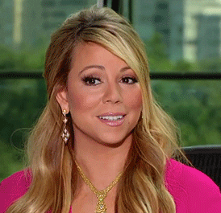
¿Cómo conseguir ratings?
Notes:
Kernels

Slide 20
Matriz de utilidad
Explícitamente
Pedir a los usuarios que puntúen los ítems.
Implícitamente
Inferir a partir de acciones
Los usuarios no suelen hacerlo
Si lo hacen, puede estar sesgado (gente que prefiere puntuar cosas que no le gustan a puntuar cosas que sí, etc.).
Ejemplo: compra muchas cosas de camping → le gusta el camping, aire libre, etc.
¿Qué pasa con las cosas que no le gustan?

Slide 21
¿Cómo funcionan los sistemas de recomendación?
Notes:
Kernels

Slide 22
Algo cambió en los sistemas de recomendación...
HISTÓRICAMENTE
Crítica de expertos, aclamadas/os por la crítica
Listas de favoritos
Listas de clásicos
Más populares
Recientes
HOY
Recomendaciones específicas para el usuario

Slide 23
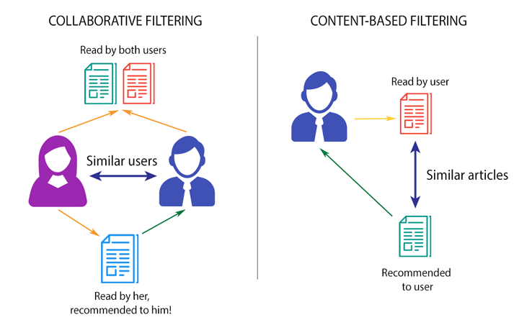
Algo cambió en los sistemas de recomendación...

Slide 24
Sistemas de recomendación · Tipos
 | ¿Cómo? | Ventaja | Desventaja / Problema
Basado en contenidos | Recomienda ítems con características similares a los que el usuario consumió (y, preferiblemente, indicó que le gustaban). | Basta con conocer los ítems para comenzar a recomendar | 1) calcular la similitud entre dos ítems puede ser una tarea difícil y muy costosa. En la mayoría de los casos hay que obtener atributos. 2) Suele recomendar ítems que no son novedosos para el usuario

Slide 25
Sistemas de recomendación · Tipos
 | ¿Cómo? | Ventaja | Desventaja / Problema
Basado en contenidos | Recomienda ítems con características similares a los que el usuario consumió (y, preferiblemente, indicó que le gustaban). | Basta con conocer los ítems para comenzar a recomendar | 1) calcular la similitud entre dos ítems puede ser una tarea difícil y muy costosa. En la mayoría de los casos hay que obtener atributos. 2) Suele recomendar ítems que no son novedosos para el usuario
Filtro colaborativo | Recomienda ítems basadas en medidas de similaridad entre ítems y/o usuarios. | No necesita conocer los ítems, en principio alcanza con la información de la matriz de utilidad | Necesito la matriz de utilidad

Slide 26
Sistemas de recomendación · Tipos
 | ¿Cómo? | Ventaja | Desventaja / Problema
Basado en contenidos | Recomienda ítems con características similares a los que el usuario consumió (y, preferiblemente, indicó que le gustaban). | Basta con conocer los ítems para comenzar a recomendar | 1) calcular la similitud entre dos ítems puede ser una tarea difícil y muy costosa. En la mayoría de los casos hay que obtener atributos. 2) Suele recomendar ítems que no son novedosos para el usuario
Filtro colaborativo | Recomienda ítems basadas en medidas de similaridad entre ítems y/o usuarios. | No necesita conocer los ítems, en principio alcanza con la información de la matriz de utilidad | Necesito la matriz de utilidad
Pensarlo como problema de clasificación | Podemos entrenar un clasificador para cada usuario |  | Pocas calificaciones por usuario

Slide 27
Sistemas de recomendación · Tipos
 | ¿Cómo? | Ventaja | Desventaja / Problema
Basado en contenidos | Recomienda ítems con características similares a los que el usuario consumió (y, preferiblemente, indicó que le gustaban). | Basta con conocer los ítems para comenzar a recomendar | 1) calcular la similitud entre dos ítems puede ser una tarea difícil y muy costosa. En la mayoría de los casos hay que obtener atributos. 2) Suele recomendar ítems que no son novedosos para el usuario
Filtro colaborativo | Recomienda ítems basadas en medidas de similaridad entre ítems y/o usuarios. | No necesita conocer los ítems, en principio alcanza con la información de la matriz de utilidad | Necesito la matriz de utilidad
Pensarlo como problema de clasificación | Podemos entrenar un clasificador para cada usuario |  | Pocas calificaciones por usuario
Híbridos | Combinar lo mejor de varios mundos

Slide 28
Sistemas de recomendación · Tipos
 | ¿Cómo? | Ventaja | Desventaja / Problema
Basado en contenidos | Recomienda ítems con características similares a los que el usuario consumió (y, preferiblemente, indicó que le gustaban). | Basta con conocer los ítems para comenzar a recomendar | 1) calcular la similitud entre dos ítems puede ser una tarea difícil y muy costosa. En la mayoría de los casos hay que obtener atributos. 2) Suele recomendar ítems que no son novedosos para el usuario
Filtro colaborativo | Recomienda ítems basadas en medidas de similaridad entre ítems y/o usuarios. | No necesita conocer los ítems, en principio alcanza con la información de la matriz de utilidad | Necesito la matriz de utilidad
Pensarlo como problema de clasificación | Podemos entrenar un clasificador para cada usuario |  | Pocas calificaciones por usuario
Híbridos | Combinar lo mejor de varios mundos
Cold Start
New items have no ratings, new users have no history.

Slide 29
Sistemas de recomendación
Basado en contenidos
Filtro colaborativo

Slide 30
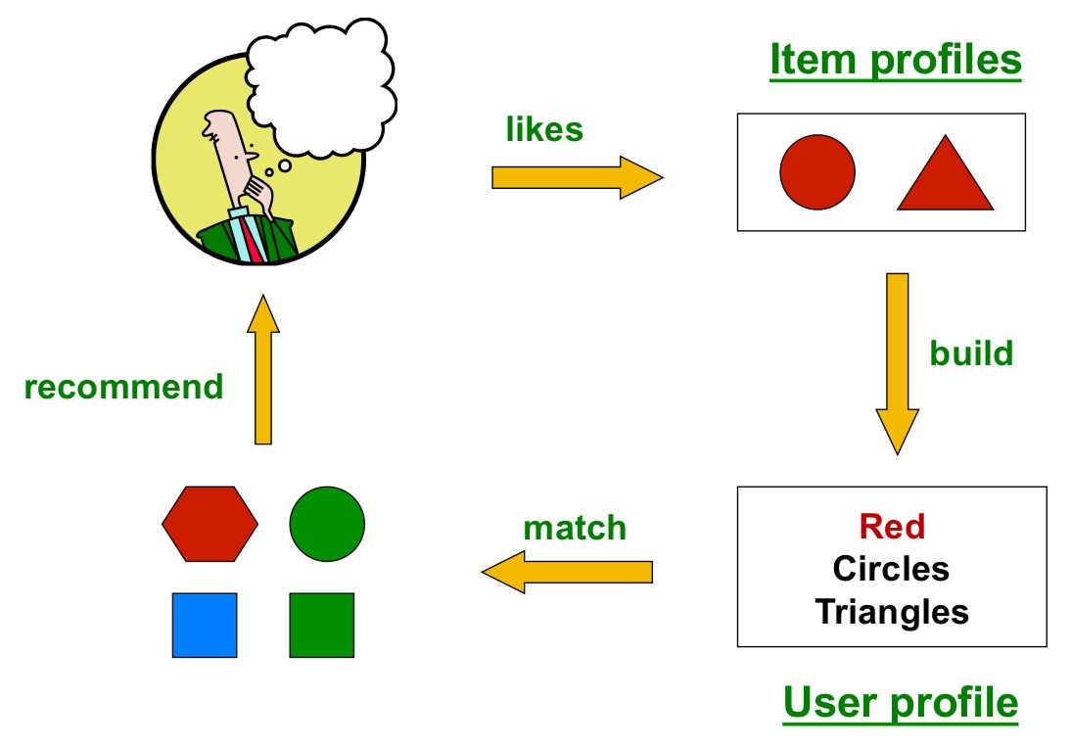
SR · Basado en contenidos

Slide 31
SR · Basado en contenidos
Idea: recomendar ítems al usuario que sean similares a aquellos que puntuó positivamente antes (o, en su defecto, que consumió). Para ello:
Para cada ítem, debemos construir un perfil.
Casos sencillos: información fácilmente disponible. Películas: director, género, actores, año, etc.
Casos no-sencillos. Debemos extraer features de los ítems. Noticias: hay que usar la batería de herramientas de NLP (tf-idf, etc.)
Idealmente, también hay que construir un perfil de qué cosas le gustan al usuario.
Usamos una métrica de distancia para encontrar ítems similares.
Índice Jaccard
Distancia coseno
Recomendamos

Slide 32

SR · Basado en contenidos
No necesitamos información de otros usuarios. (Sin Cold-Start)
Puede recomendar a usuarios con “paladar exquisito” o único
Puede recomendar ítems nuevos o poco populares (basta ver su contenido)
Explicable
Hay que armar el perfil de los ítems. Puede ser difícil encontrar buenos features.
Difícil recomendar a nuevos usuarios.
Puede ser muy específico: no recomienda ítems por fuera perfil del usuario. El usuario puede tener muchos intereses.

Slide 33
Sistemas de recomendación
Basado en contenidos
Filtro colaborativo

Slide 34
SR · Filtro colaborativo
 | P1 | P2 | P3 | P4 | P5 | P6 | ... | P_{m}
Usuario 1 | 5 | 4 |  |  | 2 |  | ... | 1
Usuario 2 | 2 | 1 |  | 5 |  |  | ... | 5
Usuario 3 |  | 1 | 5 |  | 4 | 3 | ... | 2
Usuario 4 | 4 |  |  | 2 | 1
... | ... | ... | ... |  |  |  | ...
Usuario n | 1 | 2 | 5 |  | 5 |  | ... | 3

Slide 35
SR · Filtro colaborativo
 | P1 | P2 | P3 | P4 | P5 | P6 | ... | P_{m}
Usuario 1 | 5 | 4 | ? | ? | 2 | ? | ... | 1
Usuario 2 | 2 | 1 | ? | 5 | ? | ? | ... | 5
Usuario 3 | ? | 1 | 5 | ? | 4 | 3 | ... | 2
Usuario 4 | 4 | ? | ? | 2 | 1 | ? | ... | ?
... | ... | ... | ... | ... | ... | ... | ... | ...
Usuario n | 1 | 2 | 5 | ? | 5 | ? | ... | 3

Slide 36
SR · Filtro colaborativo
Funciona para cualquier tipo de ítem (películas, libros, música, etc.).
Puede recomendar ítems por fuera del perfil del usuario
Necesitamos la matriz de utilidad
La matriz de utilidad está, en general, vacía y es muy grande. Esto trae dificultades computacionales.
No puede recomendar ítems que no hayan sido calificados previamente
Tiende a recomendar ítems populares

Slide 38
¿Cómo funciona un
filtro colaborativo?
Notes:
Kernels

Slide 39
SR · Filtro colaborativo
Hay muchas formas de llenar la matriz.
Ejemplo:
Podemos probar con técnicas de clusterización para encontrar grupos de usuarios similares. De esos usuarios similares, los que tengan algún faltante en un ítem, se lo completa con, por ejemplo, el promedio del cluster.
Preprocesamiento
Normalización: hay usuarios que tienden a dar calificaciones altas y otros que tienden a dar calificaciones bajas. Entonces, restamos a cada calificación la calificación promedio del usuario.

Slide 40
Vamos a contarles Descomposición UV
Notes:
Kernels

Slide 41
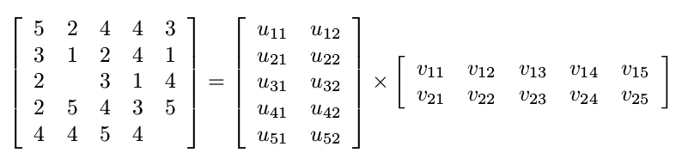
SR · Filtro colaborativo · Descomposición UV
Reducción de dimensionalidad - Descomposición UV

Slide 42
SR · Filtro colaborativo · Descomposición UV
Reducción de dimensionalidad - Descomposición UV
5x5
U: 5x2
V: 2x5

Slide 43
SR · Filtro colaborativo · Descomposición UV
Reducción de dimensionalidad - Descomposición UV
5x5
U: 5x2
V: 2x5
d: lo elegimos, es un hiperparámetro

Slide 44

SR · Filtro colaborativo · Descomposición UV
Reducción de dimensionalidad - Descomposición UV
Buscamos u_{ij} y v_{ij} de forma que cuando multipliquemos las matrices se aproximen bastante a los valores originales. Ej: 5 = u₁₁*v₁₁ + u₁₂*v₂₁

Slide 45
SR · Filtro colaborativo · Descomposición UV
Reducción de dimensionalidad - Descomposición UV
Buscamos u_{ij} y v_{ij} de forma que cuando multipliquemos las matrices se aproximen bastante a los valores originales. Ej: 5 = u₁₁*v₁₁ + u₁₂*v₂₁
Para completar los lugares vacíos, simplemente ponemos lo que de la multiplicación de la derecha. Ej: = u₃₁*v₁₂ + u₃₂*v₂₂

Slide 46
SR · Filtro colaborativo · Descomposición UV
Reducción de dimensionalidad - Descomposición UV
¿Cómo encontramos los valores para U y V?

Slide 47
SR · Filtro colaborativo · Descomposición UV
Reducción de dimensionalidad - Descomposición UV
¿Cómo encontramos los valores para U y V?
Necesitamos una métrica para minimizar. En general, RMSE para los valores no nulos de la matriz.

Slide 48
SR · Filtro colaborativo · Descomposición UV
Reducción de dimensionalidad - Descomposición UV
¿Cómo encontramos los valores para U y V?
Necesitamos una métrica para minimizar. En general, RMSE para los valores no nulos de la matriz.
Empezamos en algún lugar al azar.

Slide 49
SR · Filtro colaborativo · Descomposición UV
Reducción de dimensionalidad - Descomposición UV
¿Cómo encontramos los valores para U y V?
Necesitamos una métrica para minimizar. En general, RMSE para los valores no nulos de la matriz.
Empezamos en algún lugar al azar.
Buscamos el mínimo de la función de costo

Slide 50
¿Les suena?
Notes:
Kernels

Slide 51
SR · Filtro colaborativo · Descomposición UV
Reducción de dimensionalidad - Descomposición UV
¿Cómo encontramos los valores para U y V?
Necesitamos una métrica para minimizar. En general, RMSE para los valores no nulos de la matriz.
Empezamos en algún lugar al azar.
Buscamos el mínimo de la función de costo
¡ Es el problema que resuelve el descenso por gradiente !

Slide 52
¿Sabías que…?

Slide 53
Netflix Challenge
Netflix Challenge
Lanzada en 2006, finalizada en 2009.
1.000.000 de dólares en premio a quienes mejoren su sistema de recomendación, CineMatch, en un diez por ciento. Varios premios más por año.
Entrenamiento: ratings de ~500 mil usuarios a ~17 mil series y películas. En total, 100 millones de puntajes (no todos los usuarios puntúan todos los ítems).
Testeo: 3 millones de ratings (que se guardó Netflix).

Slide 54
Hands-on
training

Slide 55
Hands-on
training
DS_Encuentro_40_Sistemas_Recomendacion.ipynb

Slide 56
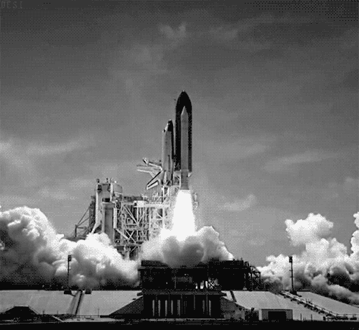

Proyecto 2: Lanzamiento Entrega 06

Slide 57
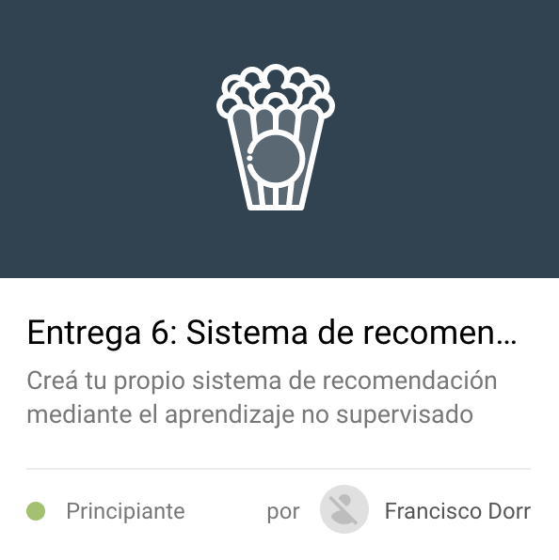
Proyecto 2: Sistemas de recomendación (Entrega 06)
Bajar los materiales.
Leer la Checklist
¡Empezar a trabajar en la entrega!
Notes:
Mentores, pueden aprovechar este espacio para ingresar a la plataforma y aclarar dudas que tengan los estudiantes respecto de lo que tienen que hacer.

Slide 58
Para la próxima:
Data Science en mi vida
Notes:
Mentores/as & Tutores/as: esta actividad está pensada para esta etapa de la carrera porque consideramos que los/as estudiantes ya adquirieron los conocimientos fundamentales en un flujo de DS con ML.
El objetivo es que en lo posible todos los estudiantes puedan presentar la consigna de la diapositiva siguiente.
El formato será el siguiente:
Cada primer encuentro de la semana —idealmente con la presencia del/de la tutor/a— 2 o 3 alumnos/as deberán presentar la consigna de la diapositiva siguiente.
Los encuentros en los que habrá esta actividad son 5 en total: el 33, 35, 37, 39, 41

Slide 59
Data Science en mi vida
¡Preparen sus charlas relámpago!
En 7 minutos con 7 slides comparte con tus compañeros:
En qué problemas estás aplicando lo aprendido en Data Science y cómo lo estás haciendo.
O bien, en qué problemas te gustaría aplicar Data Science y cómo lo harías.
¡Elige algún tema o proyecto que te interese y relaciónalo con lo aprendido!

Slide 60
Completar el notebook de hoy (Secciones 1 a 3).
Terminar de ver los videos de sistemas de recomendación.
Comenzar con la Entrega 06.
Preparar el relato “Data Science en mi vida”.
Notes:
Recuerden crear una tarjeta en el Trello para la clase con lo siguiente:
PDF de la clase
Materiales extra que hayan mostrado o hecho en clase (links, bibliografía, artículos)
Recomendamos hacer una reflexión como Equipo Docente para registrar y compartir:
1- ¿Cómo respondió el grupo a las consignas? ¿cómo fue la participación?
2- ¿Cómo fue nuestra performance como equipo?¿todos nos sentimos cómodos en nuestros roles? ¿alguien necesita ayuda para la próxima?
3- ¿Qué nos gustaría mejorar para la clase que viene?

